Slide 1
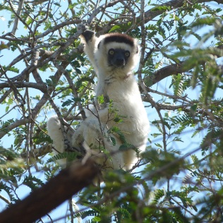
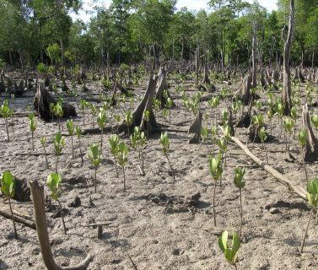
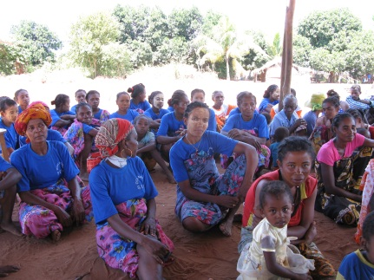
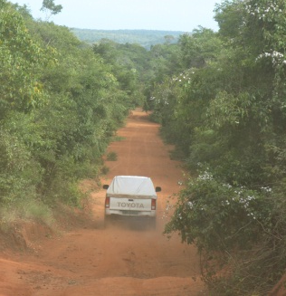
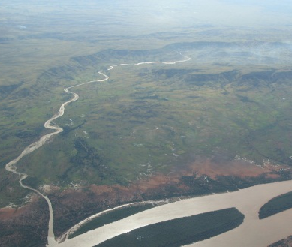
Présentation du Programme d’Appui à la Gestion de l’Environnement - PAGE

Slide 2
1. Contexte
Pendant les 5 années de la crise à Madagascar il n’y avait pas de collaboration étroite avec les structures étatiques aux niveaux national et régional
Le PGME n’a travaillé qu’avec la société civile, les communes et les groupes cibles au niveau local et le secteur privé
Dès la signature d’un accord bilatéral avec le nouveau Gouvernement, le projet peut reprendre la coopération avec les partenaires étatiques, ce qui va mieux institutionnaliser et ancrer les atouts de la coopération

Slide 3
Les axes thématiques stratégiques
Domaine « gestion et valorisation durable des ressources naturelles et la conservation de la biodiversité »
Domaine « renforcement des capacités & appui politique et stratégique »
Domaine « filière bois-énergie »
Domaine « mines artisanales »
Thèmes transversaux: bonne gouvernance, genre, changement climatique, coopération avec le secteur privé

Slide 4
Le cadre organisationel et financier du PAGE
PAGE intervient dans les régions de DIANA, de BOENY et d’ATSIMO ANDREFANA
PAGE œuvre au niveau national à ANTANANARIVO en matière d’appui politique et stratégique
PAGE a une durée de deux ans (2015-2016).

Slide 5
Le nouveau programme PAGE/GIZ

Slide 6
1. Les Champs d’Action issus de l’ASC
Champ 2 – diffusion et professionnalisation de la Filière Bois-Energie
Champ 3 – renforcement du Cadre politique, juridique et institutionnel (NOUVEAU)
Champ 4 – intégration de la durabilité écologique et social dans l’exploitation minière artisanale (NOUVEAU)
Champ 1 – Protection et Utilisation des ressources naturelles

Slide 7
2. OBJECTIF GLOBAL
L’objectif global du Programme est l’amélioration des conditions pour une protection et utilisation durable des ressources naturelles à Madagascar par les acteurs pertinents

Slide 8
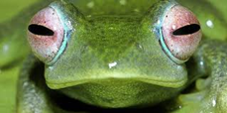
3. LES OBJECTIFS ET OPTIONS STRATEGIQUES
INTITULE COMPOSANTE | OBJECTIFS SPECIFIQUES | OPTIONS STRATEGIQUES
Protection et utilisation durable des ressources naturelles visant à augmenter les revenus | Les conditions préalables de la protection et de l’utilisation durable des ressources naturelles de Madagascar par les acteurs potentiels sont améliorés | Contribuer dans le renforcement de capacités des acteurs de la gestion durable des ressources naturelles, et au développement de chaînes de valeur sur l’utilisation durable des ressources naturelles, à différents niveaux
 |  | Appui pour la mise à l’échelle des outils de planification communale (SAC) et régionale (SRAT), intégrant aussi la dimension changement climatique, dans les trois régions d’intervention du programme, et partage au niveau national (ministériel) des outils

Slide 9
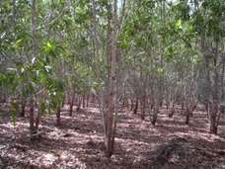
INTITULE COMPOSANTE | OBJECTIFS SPECIFIQUES | OPTIONS STRATEGIQUES
Diffusion et professionnalisation de la chaine de valeur pour l’énergie en biomasse | Les conditions cadre pour la diffusion et la professionnalisation des chaines de valeur pour l’énergie en biomasse sont améliorées | Accompagnement dans la revue et la mise à jour du cadre réglementaire sur la FBE
 |  | Appui à l’élaboration des plans d’actions régionaux axés sur l’énergie de biomasse en conformité avec la stratégie nationale
 |  | Mise à l’échelle des expériences réussies dans la « Filière Bois-Energie » par l’intégration des acteurs-clés
 |  | Appui-conseil dans la recherche de normes de qualité et formation des micro-entrepreneurs privés et associatifs dans la filière bois-énergie et biomasse

Slide 10
INTITULE COMPOSANTE | OBJECTIFS SPECIFIQUES | OPTIONS STRATEGIQUES
Renforcement du cadre politique, institutionnel et juridique pour l’utilisation durable des ressources naturelles | Le cadre politique, juridique et institutionnel pour l’utilisation durable des ressources naturelles est renforcé | Gouvernance transparente, redevable et cohérente
 |  | Appui à la mise en cohérence, l’application et la vulgarisation du cadre légal/juridique/réglementaire, des instruments relatifs à la gestion des ressources naturelles
 |  | Appui à l’amélioration de la gouvernance et de la gestion locale, incluant le partage des avantages issus de la valorisation des ressources naturelles, au niveau national, régional et local

Slide 11
INTITULE COMPOSANTE | OBJECTIFS SPECIFIQUES | OPTIONS STRATEGIQUES
Intégration de la durabilité écologique et sociale dans l’exploitation minière artisanale | Les conditions pour l’intégration de la durabilité écologique et sociale dans le secteur minier artisanal et à petite échelle sont créées | Renforcer les capacités institutionnelles au niveau national et initier un dialogue national, y compris la gestion du savoir du secteur minier artisanal
 |  | Développer une approche de la formalisation et professionnalisation du secteur minière artisanale
 |  | Améliorer la gouvernance locale du secteur minière artisanale et renforcement de la capacité de contrôle des communes

Slide 12
4. L’approche de la GIZ
Instruments divers de la GIZ = les moyens-supports pour les activités et interventions pour le RC
Experts
(appui-conseil)
Formats RC des individus
(appui-conseil)
Equipement
Contributions financières/ subventions locales
Notes:
Experts expatriés de long et de court terme, experts nationaux, assistant(e) technique spécialisé
Prestataires de services locaux (ONG, bureaux d’études)
Prestation des biens
Contributions financières et / ou subventions locales

Slide 13
Merci de votre attention

